Slide 1
اعداد المعلمة: مبروكة السيد
(11-7): حساب الخصم
رئيسة قسم الرياضيات : هنادي العمران
مديرة المدرسة : أ / ليلى حسين اكبر

Slide 2
التمهيد

Slide 3
أوصل البطريق إلى البيت الثلجي قبل أن تصل العاصفة
ابدأ

Slide 4
30 % من 120
36
45
30
التالي
4

Slide 5
2 × 49.5 =
100
99
50
التالي
5

Slide 6
49.5 ـــ 9.9 =
39.6
58.14
100.4
التالي
6

Slide 7
90 ـــ 13.5 =
93.5
70
76.5
التالي
7

Slide 8
135 ÷ 10 =
1.35
13.5
1350
التالي
8

Slide 9
رائع أنقذتم البطريق بذكائكم
شكراً لكم يا أبطال

Slide 12
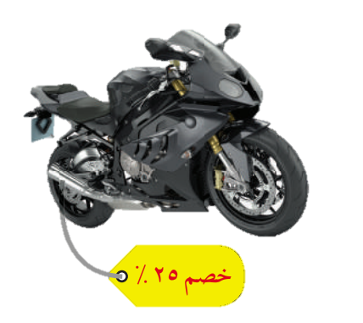
في فترة التنزيلات وضع أحد المتاجر خصماً على الدراجات النارية بنسبة 25 %.
إذا أراد أحمد شراء دراجة كان سعرها الأصلي قبل الخصم 400 دينار، فكم سيدفع أحمد ثمناً للدراجة ؟

Slide 13
كتاب الطالب صفحة 189
16
16
8
8
8

Slide 19
فاصل تعليمي

Slide 20
ابحث عني

Slide 21
العودة
ابحث عني !
دائرية الشكل 2) رمادية اللون
3) صغيرة الحجم 4) استخدم لمعرفة الوقت

Slide 22
العودة
ابحث عني !
مستطيلة الشكل 2) سوداء و رمادية اللون
3) قاسية 4) ليس لي طعم

Slide 23
12
3
120
30
دينار
36
=
×
قيمة الخصم:
1
100
10
1
دينار
84
=
36
ــــــــــــــ
120
سعر البيع:

Slide 24
التقييم المختصر
صفحة 193

Slide 25
الخاتـــــــــــــــمة
ماذا تعلمــــــــــــــــــنا اليوم ؟

